Slide 1



TIẾNG VIỆT 1
Notes:
Liên hệ facebook cá nhân: https://www.facebook.com/nhilinh.phan/
Nhóm: https://www.facebook.com/groups/443096903751589
Hoặc zalo: 0916.604.268 để được hỗ trợ soạn giáo án

Slide 2
Khởi động
1
Tiêu diệt vi-rút

Slide 3


ca
cà
cá

Slide 4
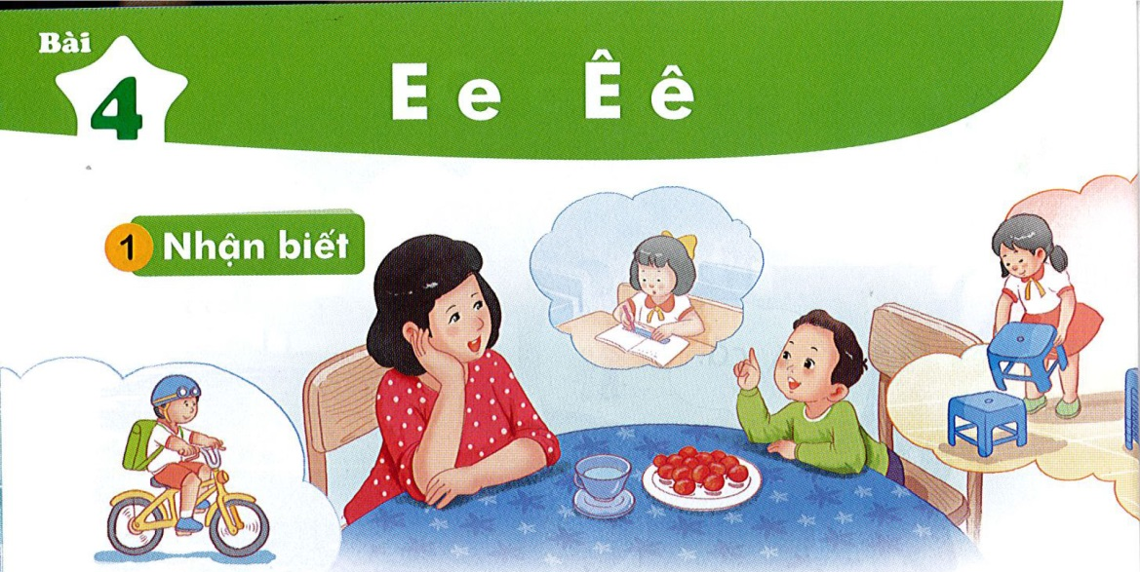

Bài
E e Ê ê
4
Nhận biết
2
̀
Be kể me nghe vê bạn be.
́
.
̀

Slide 5
Đọc
3
e
ê
b
e
b
ê
be
bê
́
́

Slide 6



Thư giãn nào!
Notes:
Liên hệ facebook cá nhân: https://www.facebook.com/nhilinh.phan/
Nhóm: https://www.facebook.com/groups/443096903751589
Hoặc zalo: 0916.604.268 để được hỗ trợ soạn giáo án

Slide 7
e
ê
b
e
b
ê
be
bê
́
́
Notes:
Ôn lại

Slide 8
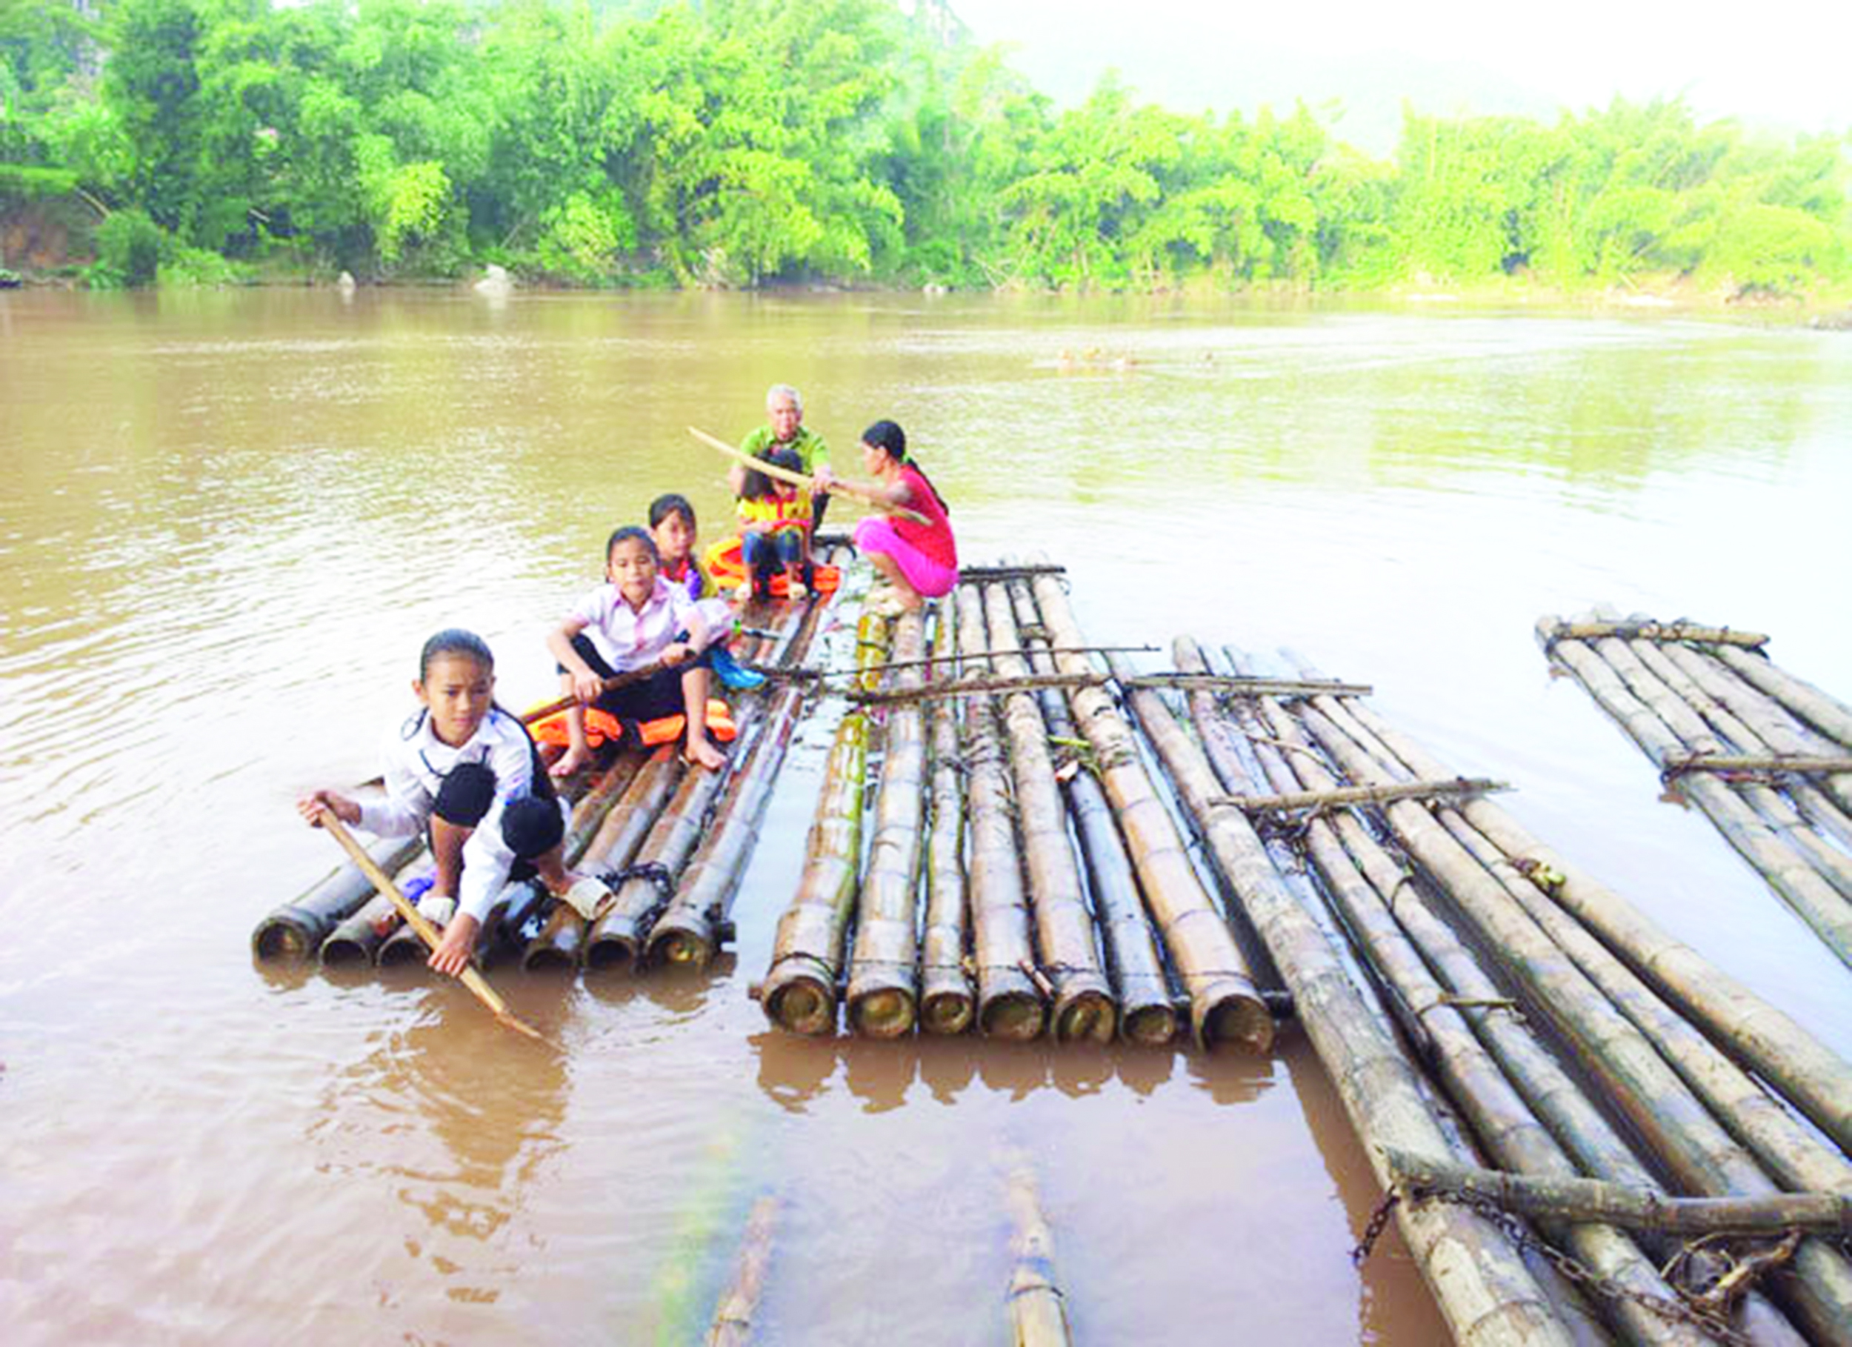

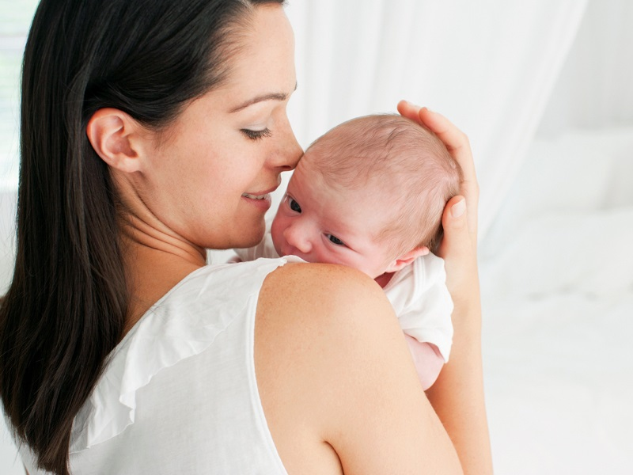
bè
e
bé
e
bế
ê

Slide 9
e
ê
b
e
b
ê
be
bê
́
́
bè
e
bế
bé
ê
e

Slide 10
Hướng dẫn viết bảng
4
₧

Slide 11
Ƙ

Slide 12


χ≠

Slide 13
χ∑

Slide 14

Bài 4 trang 7

Slide 15
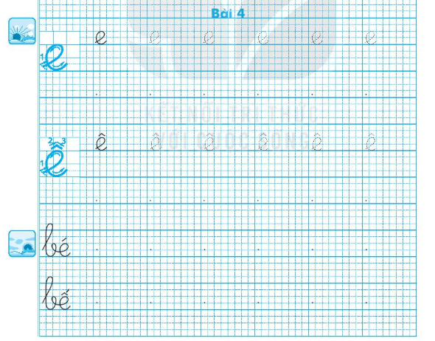

Slide 16
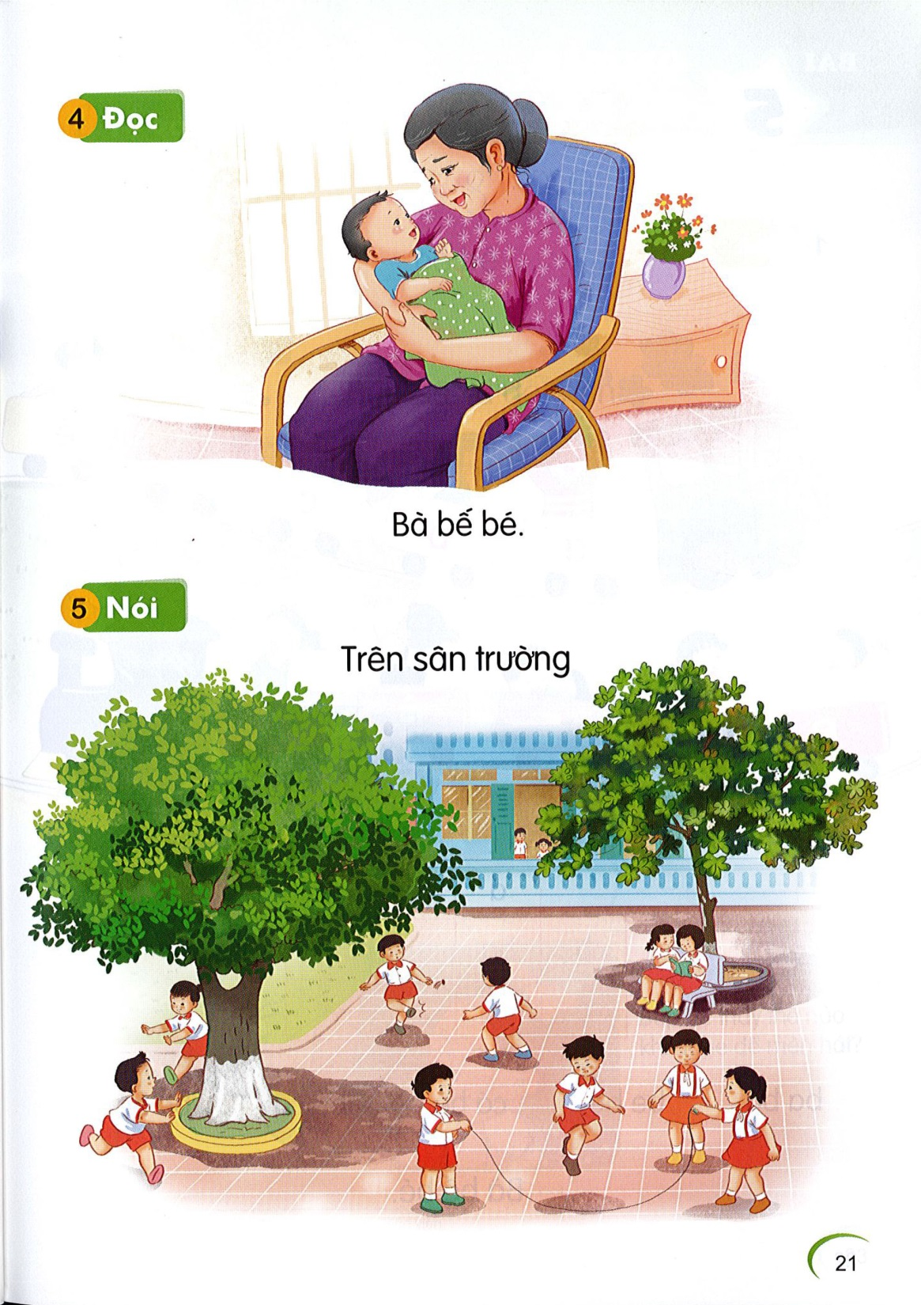
Đọc
6
Bà bế bé.
ê
e

Slide 17
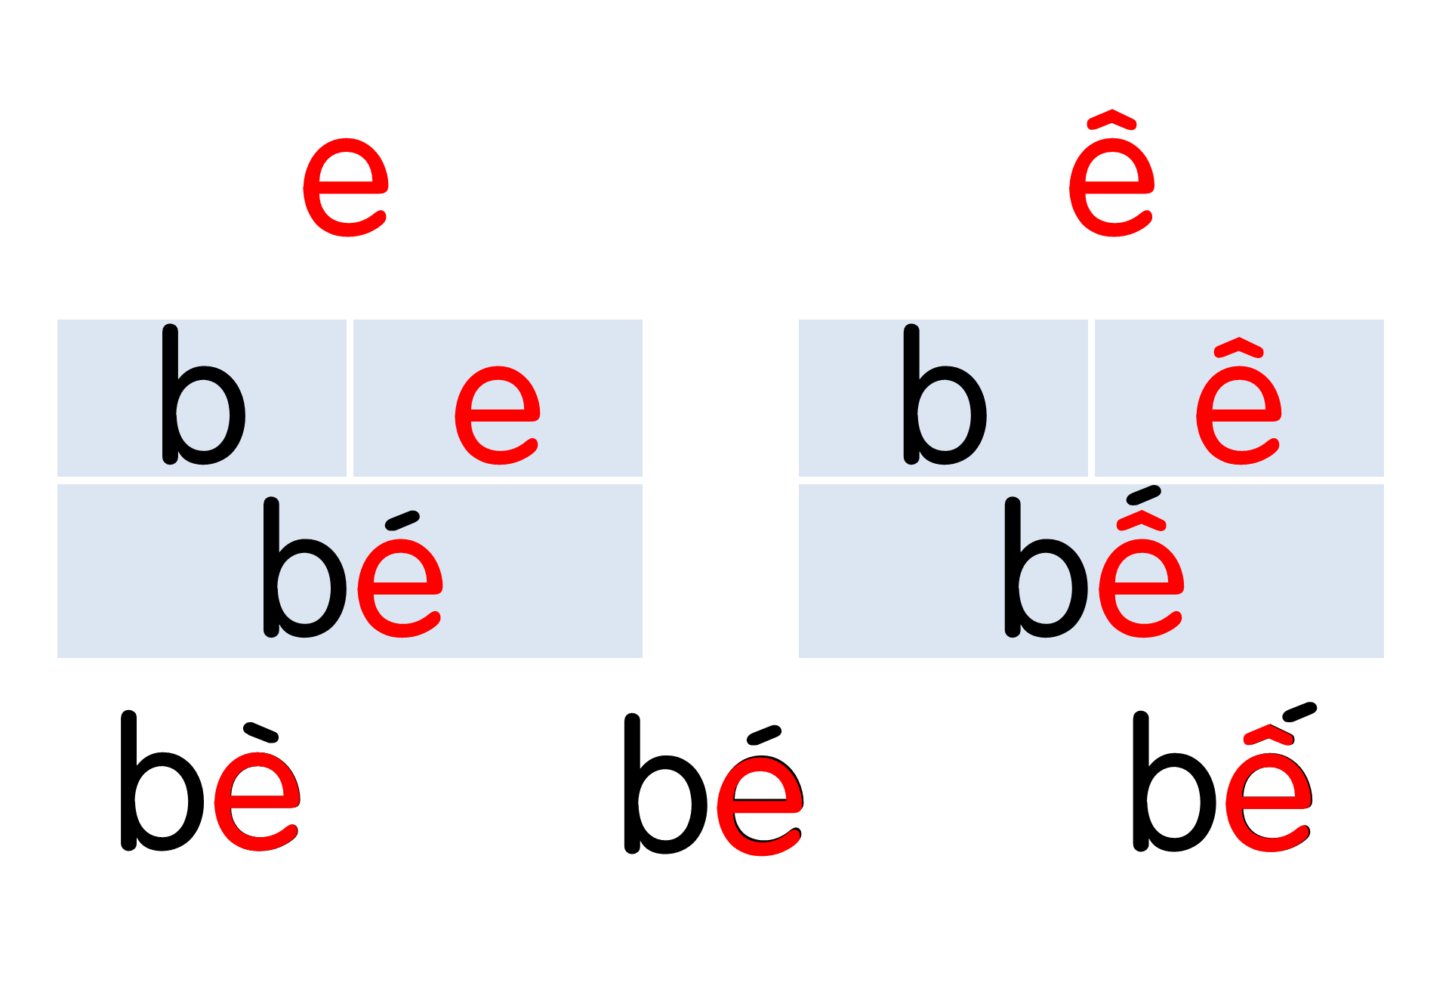
Bà bế bé.

Slide 18
Nói
7
Chào hỏi

Slide 19

Notes:
Liên hệ facebook cá nhân: https://www.facebook.com/nhilinh.phan/
Nhóm: https://www.facebook.com/groups/443096903751589
Hoặc zalo: 0916.604.268 để được hỗ trợ soạn giáo án

Slide 20




Bà bế bé.

Slide 21
Dặn dò
Notes:
Liên hệ facebook cá nhân: https://www.facebook.com/nhilinh.phan/
Nhóm: https://www.facebook.com/groups/443096903751589
Hoặc zalo: 0916.604.268 để được hỗ trợ soạn giáo án

